Slide 1
Conjunto de Datos(Dataset)
Carlos Armando Ríos Acevedo

Slide 2
¿Qué es un dataset?
El término dataset en sí es un término extranjero, un anglicismo, que hemos incorporado a nuestra lengua como un término más en los países hispanohablantes. Su traducción a nuestra lengua sería conjunto de datos y es una colección de datos habitualmente tabulada.
Un conjunto de datos o dataset corresponde a los contenidos de una única tabla de base de datos o una única matriz de datos de estadística, donde cada columna de la tabla representa una variable en particular, y cada fila representa a un miembro determinado del conjunto de datos que estamos tratando. En un conjunto de datos o dataset tenemos todos los valores que puede tener cada una de las variables, como por ejemplo la altura y el peso de un objeto, que corresponden a cada miembro del conjunto de datos. Cada uno de estos valores se conoce con el nombre de dato. El conjunto de datos puede incluir datos para uno o más miembros en función de su número de filas.
El dataset incluye también las relaciones entre las tablas que contienen los datos.

Slide 3
¿Qué es un dataframe?
El término dataframe, al igual que el término dataset, es un término extranjero que hemos incorporado en nuestra lengua y que no tiene una traducción exacta. Podríamos como hoja de datos o marco de datos. Los dataframes son una clase de objetos especial en el lenguaje de programación R.
Este tipo de organización de datos se utiliza normalmente cuando se realiza un estudio estadístico sobre los objetos de una muestra, la información y los datos de la muestra se organizan en un dataframe. Se organizan en una hoja de datos, en los que cada fila corresponde a un objeto de la muestra y cada columna a una variable. Esta característica de organización de datos es la misma que en los datasets.
Si hablamos de la estructura de un dataframe es muy similar a la de una matriz. Pero en una matriz solamente se admiten valores numéricos, a diferencia de la matriz, en un dataframe se puede incluir también datos alfanuméricos en su contenido.
https://www.deustoformacion.com/blog/programacion-diseno-web/que-son-datasets-dataframes-big-data

Slide 4
Datasets gratuitos para Data Mining y Machine Learning
Research Pipeline’s Un sitio/wiki con enlaces a datasets de variados tópicos.
UCI Machine Learning Repository Repositorio de datos del Center for Machine Learning and Intelligent Systems de la University of California Irvine. Mantiene alrededor de 200 datasets para probar algoritmos de Machine Learning y Data Mining. Puede visualizarse a través de una interfaz de búsqueda, que incluye el tipo de análisis para el cual la data es la más apropiada y una explicación del origen de los datos.
UCLA Statistics Data Sets Se pueden encontrar datasets de libros, estadísticas nacionales de las agencias de gobierno de los EE.UU. y archivos de datos de la University of California, Los Angeles.
Time Series Data Library Colección de alrededor de 800 series de tiempo de diferentes áreas.
StatLib – Datasets Archive Repositorio del Departamento de Estadisticas de la Carnegie Mellon University, Pittsburgh. Contiene varios datasets, desde muestreo de arsénico hasta la serie mundial.
KDnuggets La archi-conocida comunidad de DataMining y Knowledge Discovery. Contiene una gran cantidad de enlaces a distintos repositorios de datos.
Resources for Face Detection Base de datos para probar algoritmos de detección de rostros.
Infochimps Directorio de búsqueda de datos libres y para la venta. Permite buscar dataset por etiquetas o ver los más populares.
The Data and Story Library (DASL) DASL (pronunciada “dazzle”) es una bibilioteca online de archivos llamados dafiles y story de la Central Michigan University que ilustra el uso de métodos estadísticos básicos. Contiene una búsqueda por tópico o método estadístico.
CHANCE Data Sets Contiene una serie de data sets delimitados por tabuladores del Dartmouth College para revisar conceptos fundamentales de estadísticas en el contexto de problemas del mundo real.
Data on the Net Directorio de datos de la University of California, San Diego (UCSD) que permite buscar y acceder a más de 360 sitios con datos para descargar.
National Archive of Criminal Justice Data Archivo que permite navegar o buscar conjuntos de datos sobre delincuencia y justicia en el NACJD
General Social Survey (GSS) La encuesta social general o General Social Survey (GSS) anual del National Opinion Research Center (NORC) de la University of Chicago. Contiene una gran cantidad de variables que abordan cuestiones demográficas y de actitud, además de temas de interés.
IBM Quest Synthetic Data Generator Código C++ para generar datos sintéticos para análisis de reglas de asociación, patrones secuenciales y clasificación.
Datasets gratis de Customers DNA Si necesitas datos para probar tu proyecto de data mining, la empresa Customers DNA ofrece la descarga de valiosos datasets de múltiples industrias. Algunos datasets son gratis (registrándose) y otros los puedes comprar via Paypal.
Datasets for Data Mining Listado de datasets seleccionado por la Universidad de Edinburgh para proyectos de Data Mining y Exploración.

Slide 5
¿Qué pasa si faltan valores del Dataset?
La guía Quartz: Limpieza de datos, fue originalmente escrita por Christopher Groskopf para la revista Quartz.
Problemas que tu fuente debería resolver
Valores faltantes
Cuidado con los valores en blanco o “null” en cualquier dataset, a menos que estés seguro de lo que significan. Si los datos son anuales, ¿el dato para ese año no fue levantado? ¿Si es una encuesta, algún encuestado se rehusó a contestar la pregunta?
En cualquier momento en que estés trabajando con datos faltantes deberías preguntarte: “¿conozco el significado de la ausencia de este valor?” Si la respuesta es negativa, deberías preguntarle a tu fuente.
NOTA: usando el diagrama de Pareto el 80% está en limpieza y 20% en modelización.

Slide 6
Guía Quartz
Hay datos faltantes que fueron reemplazados con ceros
Peor que un dato faltante es el uso de un valor arbitrario en su lugar. Esto puede ser el resultado de un humano que no esté pensando en las consecuencias de ese uso o puede suceder como resultado de un proceso automatizado que simplemente no sabe cómo manejar valores nulos. En cualquier caso, si ves ceros en una serie de números deberías preguntarte si esos valores corresponden realmente al número 0 o más bien, corresponden al significado “nada”. (-1 también se usa a veces así). Si no estás seguro, pregúntale a tu fuente.
La misma precaución debería valer para otros valores no-numéricos donde un 0 pueda ser representado de otra manera. Por ejemplo, un falso 0 para una fecha suele ser representado como 1970-01-01T00:00:00Z o 1969-12-31T24:59:59Z, que es el comienzo del registro de tiempo en Unix. Un falso 0 para una ubicación puede ser representado como 0°00’00.0″N+0°00’00.0″E o simplemente 0°N 0°E, que es un punto en el Océano Atlántico justo al sur de Ghana, frecuentemente llamado Null Island.

Slide 7
Guía Quartz
Faltan datos que sabes deberían estar ahí
A veces hacen falta datos y no lo puedes saber simplemente con el dataset mismo. Pero aún así puedes saberlo porque sabes de qué se supone que son los datos. Si tienes un dataset que cubre Estados Unidos de América entonces puedes asegurarte de que los 50 estados están representados. (Y no olvides los territorios, 50 no es el número correcto si no incluyes Puerto Rico). Si estás trabajando con un dataset de jugadores de béisbol asegúrate de que tiene el número de equipos que tú esperas. Verifica que unos pocos jugadores que tú conozcas estén incluidos. Confía en tu intuición si algo parece faltar y vuelve a verificar con tu fuente. El universo de tus datos puede ser más pequeño de lo que tú crees.

Slide 8
Guía Quartz
Filas o valores que están duplicados
Si la misma fila aparece en tu dataset más de una vez, deberías averiguar por qué. A veces no necesita ser una fila entera. Algunos datos de financiamiento de campañas incluyen “correcciones” que usan los mismos identificadores únicos que la transacción original. Si no sabías eso, entonces cualquier cálculo que hayas hecho con los datos sería incorrecto. Si hay algo que parezca debe ser único, verifica que lo sea. Si descubres que no lo es, pregunta a tu fuente por qué.

Slide 9
Guía Quartz
La ortografía es inconsistente
Los dedazos son una de las maneras más obvias de saber si los datos se compilaron a mano. No sólo te fijes en los nombres de la gente, ese es uno de los sitios donde más difícil es hallar dedazos. En lugar de esto, busca lugares donde los nombres de estados o ciudades no sean consistentes. (Los Angelos es un error muy común).
Si encuentras errores de este tipo, puedes estar seguro de que los datos fueron compilados o editados a mano y esa es razón suficiente para guardar cierto escepticismo. Los datos editados a mano son los más proclives a fallas. Esto no significa que no deberías usarlos pero entonces deberías corregirlos manualmente o publicarlos como errores en tu reporte.
La herramienta de Open Refine para agrupar texto puede ayudarte a hacer ese proceso sencillo y eficiente al sugerir coincidencias cercanas entre valores inconsistentes en una columna (por ejemplo, igualando Los Angelos con Los Ángeles). Cerciórate, no obstante, de documentar los cambios que haces, de modo que garantices un buen origen de los datos.

Slide 10
Guía Quartz
El orden de las palabras es inconsistente
¿Entres tus datos están nombres de Oriente Medio o Asia del Este? ¿Estás seguro de que los apellidos están en los mismos lugares? ¿Existe cualquier posibilidad de que alguien en tu set de datos use un monónimo?
Estas son la clase de cosas en que se equivocan habitualmente quienes hacen datos. Si estás trabajando con una lista de nombres éticamente diversos –que es prácticamente cualquier lista de nombres– entonces deberías hacer al menos una revisión somera antes de asumir que tomar en cuenta las primeras columnas nombre y apellido te dará algo que es apropiado publicar.

Slide 11
Guía Quartz
Formatos de fecha inconsistentes
¿Qué fecha es en septiembre?:
10/9/15
9/10/15
Si la primera fue escrita por un latinoamericano o europeo y la segunda por un estadunidense, entonces ambas lo son. Si no conoces la historia de los datos no puedes estar seguro. Averigua de dónde provinieron tus datos y cerciórate de que fue creada por personas del mismo continente.
Datos ingresados por humanos
Origen de los datos no está documentado

Slide 12
Guía Quartz
Las unidades no están especificadas.
Ni el peso ni el costo transmiten ningún tipo de información sobre la unidad de medida. No te apresures a asumir que los datos producidos en Estados Unidos están en libras y dólares. Los datos científicos a menudo están en sistema métrico decimal. Algunos precios extranjeros pueden estar en su propia moneda local. Si los datos no explicitan sus unidades, regresa a tu fuente y hállalos. Incluso si explicita sus unidades, manténte prevenido sobre significados que puedan haber cambiado con el tiempo. Un peso en 2010 no es un peso de hoy. Y una tonelada corta no es una tonelada imperial ni una tonelada, a secas.
Ver también:
Los nombres de los campos son ambiguos
La inflación distorsiona los datos

Slide 13
Guía Quartz
Las categorías fueron mal elegidas
Ten cuidado con valores que se supone validen como verdadero o falso, pero que no lo hagan. Este es usualmente el caso con encuestas donde el que la gente se rehúse a contestar o no dio respuesta se incluyan como valores válidos y con significado.
Otro problema común es el uso de cualquier tipo de categoría. Si las categorías en un set de datos son un montón de países y “otros” ¿eso qué significa? ¿Significa que la persona que compiló los datos no sabía la respuesta correcta? ¿Estaban en aguas internacionales? ¿Expatriados, refugiados?
Las malas categorías también pueden excluir datos artificialmente. Este es frecuentemente el caso con estadísticas de crimen. El FBI ha definido el crimen de violación en una variedad de maneras a lo largo del tiempo. De hecho, han hecho tan mal trabajo categorizando la violación que muchos criminólogos arguyen que esas estadísticas ni siquiera deberían ser usadas. Una mala definición puede significar que un crimen sea contabilizado en una categoría distinta a la que esperas o que no sea contabilizada del todo. Mantente excepcionalmente prevenido sobre este problema cuando trabajes con temas donde las definiciones tienden a ser arbitrarias, tal como ocurre con la raza o etnicidad.

Slide 14
Guía Quartz
Los nombres de los campos son ambiguos
¿Qué es una residencia? ¿Es el lugar donde vive alguien o el lugar donde paga sus impuestos? ¿Es una ciudad o un condado? Los nombres de los campos en las bases de datos nunca son tan específicos como nos gustaría, pero es necesario especial cuidado con aquellos que obviamente significan dos o más cosas. Incluso si infieres válidamente lo que esos datos se supone signifiquen, esa ambigüedad pudo haber causado que la persona que compiló los datos haya ingresado el valor incorrecto.

Slide 15
Guía Quartz
El origen de los datos no fue documentado
Los datos son creados por una variedad de individuos y organizaciones que incluyen empresas, gobiernos, OSCs y gente loca con teorías insostenibles. Los datos son reunidos en muchas maneras diferentes, las cuales incluyen encuestas, sensores y satélites. Puede ser escrita en máquina o garabateada a mano. Saber de dónde provienen tus datos puede darte abrirte enormemente la percepción sobre sus límites.
Los datos de encuestas, por ejemplo, rara vez son exhaustivos. Los sensores tienen diferencias en precisión. Los gobiernos usualmente no están inclinados a dar información sin sesgos. Los datos de una zona de guerra pueden tener un sesgo geográfico importante debido al peligro de cruzar líneas de combate. Para empeorar esta situación, estas fuentes distintas entre sí están habitualmente encadenadas. Los analistas de políticas públicas frecuentemente redistribuyen los datos que obtienen de gobiernos. Los datos que fueron escritos por una doctora pueden haber sido tecleados por un enfermero. Cada paso de esa cadena es una oportunidad para el error. Sabe siempre de dónde vienen tus datos.

Slide 16
Actividad
Terminar de leer la guía Quartz: Limpieza de datos de un dataset, en la liga: https://es.schoolofdata.org/guia-quartz/
Analizar un dataset abierto y describir algunas características encontradas en el mismo y trabajar en equipo para descubrir ambigüedades e inconsistencias.
Por ejemplo tenemos el dataset de buenos aires
https://data.buenosaires.gob.ar/
https://datahub.io/
https://datos.gob.mx/busca/dataset?organization=inegi
http://datos.gob.cl/dataset?tags=Dataset

Slide 17
Ejemplos de Lectura de un Dataset con la función read_csv de pandas en Jupyter

Slide 18
Práctica 3
Utilizando la herramienta de Open Refine de Google, analizar un dataset y realizar proceso de refinamiento a la guía de “Quartz”, ¿Cuáles fueron los pasos realizados?

Slide 19
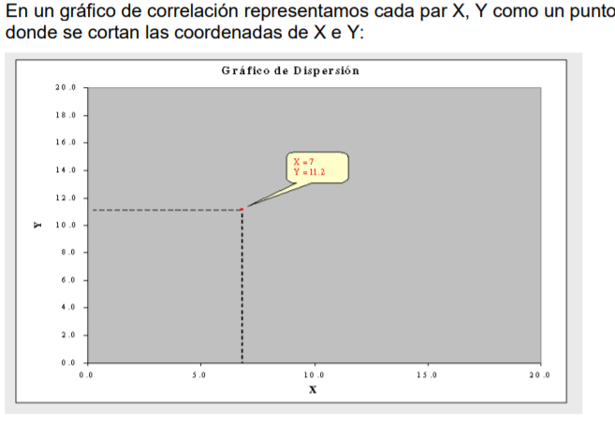
Diagramas de Dispersión
Los Diagramas de Dispersión o Gráficos de Correlación permiten estudiar la relación entre 2 variables. Dadas 2 variables X e Y, se dice que existe una correlación entre ambas si cada vez que aumenta el valor de X aumenta proporcionalmente el valor de Y (Correlación positiva) o si cada vez que aumenta el valor de X disminuye en igual proporción el valor de Y (Correlación negativa).

Slide 20
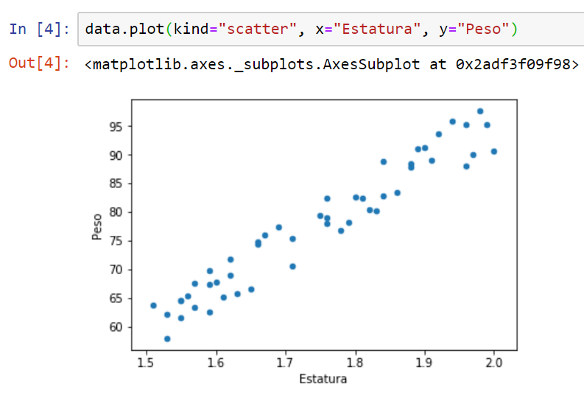
Un ejemplo
Supongamos que tenemos un grupo de personas adultas de sexo masculino. Para cada persona se mide la altura en metros (Variable X) y el peso en kilogramos (Variable Y). Es decir, para cada persona tendremos un par de valores X, Y que son la altura y el peso de dicha persona:

Slide 21
Histograma
¿Qué es?
Es una gráfica de la distribución de un conjunto de datos. Es un tipo especial de gráfica de barras, en la cual una barra va pegada a la otra, es decir no hay espacio entre las barras. Cada barra representa un subconjunto de los datos.
¿Qué muestra el histograma?
Un histograma muestra la acumulación o tendencia, la variabilidad o dispersión y la forma de la distribución.
¿Para qué tipo de variable se usa?
Un histograma es una gráfica adecuada para representar variables continuas, aunque también se puede usar para variables discretas. Es decir, mediante un histograma se puede mostrar gráficamente la distribución de una variable cuantitativa o numérica.
Los datos se deben agrupar en intervalos de igual tamaño, llamados clases.

Slide 22
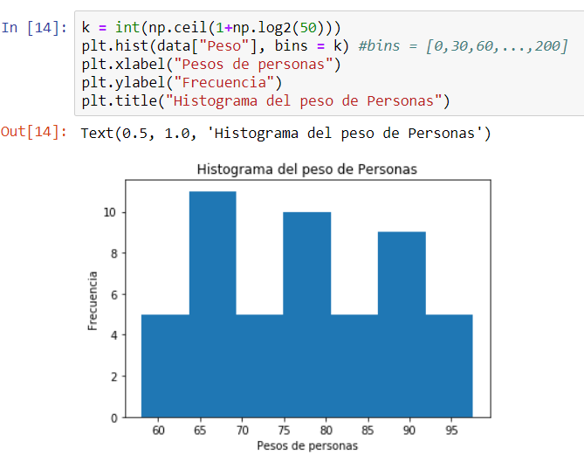
Un ejemplo
Supongamos que tenemos un grupo de personas adultas de sexo masculino. Para cada persona se mide el peso en kilogramos (Variable X):

